Slide 1
Борьба с инсайдерской угрозой
Департамент энергетики США
Национальная администрация по ядерной безопасности

Slide 2
Цели модуля
Рассмотреть возможность инсайдерских угроз со стороны лиц, занимающих различные должности, которые задействованы в транспортировке радиоактивных/ядерных материалов
Проактивно планировать снижение этого риска

Slide 3
Определение инсайдера
Инсайдер имеет право санкционированного доступа (с сопровождением или без) к контролируемым зонам и/или партиям груза.
Инсайдерами могут быть:
Сотрудники
Бывшие сотрудники
Подрядчики/консультанты
Поставщики
Посетители
Промышленные партнеры
Регуляторы / инспекторы

Slide 4
Возможности инсайдера
Знания
Доступ
Полномочия

Slide 5
Внутренняя угроза
Благодаря имеющимся у инсайдера доступу, полномочиям или знаниям, он может:
Обойти некоторые технические и административные меры безопасности, чтобы совершить кражу или устроить саботаж
Достичь цели при помощи ряда отдельных действий, которые предпринимались в течение продолжительного времени, чтобы минимизировать возможность быть обнаруженным и максимизировать вероятность успешного завершения злоумышленного акта
Воспользоваться возможностью выбрать самую уязвимую цель и самое лучшее время для осуществления злоумышленного акта

Slide 6
Какие существуют инсайдерские угрозы для объектов/транспортной деятельности?
Недостатки обучения
Болезнь
Усталость
Отсутствие внимания/концентрации
Мелкое воровство
Умышленно злонамеренная:
Кража
Саботаж
Непреднамеренные / нечаянные
Умышленные / преднамеренные

Slide 7
Справочные документы МАГАТЭ
NSS-13 – Руководство МАГАТЭ по физической и ядерной угрозе №13: Рекомендации по физической защите ядерных материалов и ядерных установок (INFCIRC/225/Rev. 5)
NSS-8 – Серия документов МАГАТЭ по ядерной безопасности № 8-G (ред. 1): Превентивные и защитные меры от инсайдерских угроз

Slide 8
Общие инсайдерские мотивы
Идеологические – фанатичные убеждения
Финансовые – желание/нужда в деньгах
Месть – недовольный сотрудник или клиент
Эгоизм – «смотрите, на что я способен»
Психические отклонения – психически неуравновешенный, но дееспособный
Принуждение – угроза для семьи или
нарушителя

Slide 9
Характеристика инсайдера
Пассивный
Инсайдер
Не использующий насилия
Активный
Использующий насилие
Notes:
Passive insiders are non-violent and limit their participation to providing information that could help adversaries to perform or attempt to perform a malicious act.
Active insiders are willing to provide information, perform actions and may be violent or non-violent. Active insiders are willing to open doors or locks, provide hands-on help and aid in neutralizing response force personnel.
Non-violent active insiders are not willing to be identified or risk the chance of engaging response forces and may limit their activities to tampering with accounting and control, and safety and security systems. Violent active insiders may use force regardless of whether it enhances their chances of success; they may act rationally or irrationally.

Slide 10
Решение проблем, связанных с инсайдерами
Нет одного конкретного решения
Каждое отдельное учреждение должно оценить инсайдерскую угрозу, характерную для конкретного объекта
Лучший способ смягчить действия инсайдера – разработать программный подход для выявления действий при помощи технических и нетехнических средств
Системно реализовывать план
Использовать проверенные практики для более эффективного выявления и сдерживания действий инсайдера
Адаптировать и тестировать для конкретного учреждения
Для решения проблем, связанных с инсайдерами, нет одного конкретного решения.

Slide 11
Меры против возможных инсайдеров
Отдельные лица, подающие заявку на получение доступа
Исключить потенциальных инсайдеров
Лица с санкционированным доступом
Исключить других возможных инсайдеров
Превентивные меры
Доверенные лица, имеющие возможности
Минимизировать возможность
Инсайдер начинает злонамеренное действие
Выявить, задержать и среагировать
Защитные меры
Инсайдер завершает злонамеренное действие
Смягчить или минимизировать
Серия МАГАТЭ по ядерной безопасности №8: Превентивные и защитные меры против инсайдерской угрозы

Slide 12
Превентивные меры
Проверка личности
Оценка благонадежности
Сопровождение / наблюдение
Осведомленность о вопросах безопасности
Конфиденциальность
Гарантия качества
Удовлетворенность сотрудников
Разделение (данных, действий и физических областей)
Санкции

Slide 13
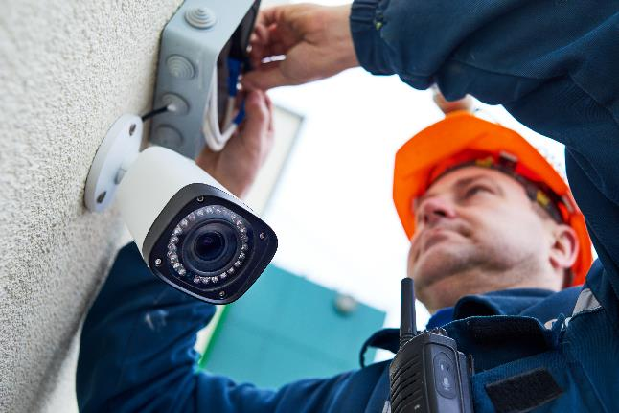
Защитные меры
Обнаружение
Задержка
Реагирование

Slide 14
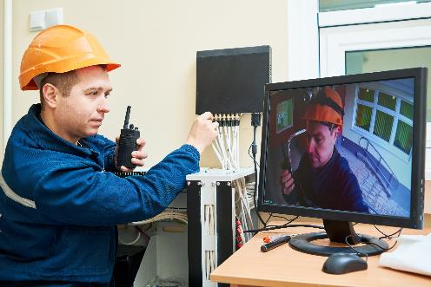
Обнаружение
Сигналы тревоги должны быть оценены на предмет эффективности
Для обнаружения инсайдера может потребоваться более длительная задержка
Примеры элементов обнаружения
Правило двух человек
Контроль доступа
Отслеживание сотрудников внутри учреждения
Обнаружение контрабанды
Мониторинг (сигналы тревоги, процессы, операции, описи)
Сертификаты, инспекции, аудиты
Notes:
It is critical that a procedure for reporting of alarms be established between operations personnel and security personnel to ensure that alarms are quickly communicated to security personnel in the central alarm station. The actuation of an alarm should be communicated even prior to operations personnel assessing its cause (malicious or accidental). Operations personnel should monitor sensitive equipment, systems or devices to verify that no tampering or interference has taken place, or to provide for the timely detection of such tampering or interference. Routine testing and maintenance operations have a significant impact on equipment availability and the prevention or correction of a deficiency or failure that could have a malicious origin. These operations may be very effective in detecting possible malicious acts on equipment or systems in relation to protecting nuclear material or sensitive areas. When a routine testing or maintenance operation leads to a modification of the initial conditions of a system, a requalification of this system should be performed. It is advisable to perform the requalification independently of the operation (test or maintenance) leading to the modification. This approach contributes to both prevention by deterrence (for fear of the consequences) and detection. One measure to mitigate the consequences of a malicious act is to have the capability rapidly to replace parts that have been damaged. To achieve the desired goal successfully, it is prudent to provide protection for spare parts so that it would be difficult to destroy or compromise both the installed parts and the spare parts for vital equipment. Protection can be provided by, for example, installing barriers, storing the spare part at a distance from the installed part and frequently monitoring storage. Inspections and audits, in particular unannounced inspections and audits,might be an efficient way to prevent and protect against unauthorized removal of nuclear material and sabotage. Inspections and audits can detect compromised equipment or abnormal conditions and, thus, can provide assurance to operators, the competent authority or the State that preventative and protective measures are effectively implemented.

Slide 15
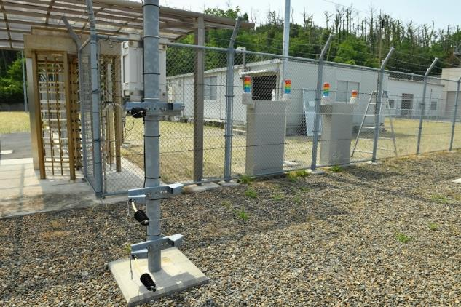
Задержка
Увеличивает время выполнения задачи злоумышленником
Задержка проникновения на территорию
Замки
Барьеры, для преодоления которых требуются особые навыки/специальные инструменты
Множество уровней
Персонал
Запасное оборудование
Авто-отключение / закрывание
Notes:
Delay is provided by personnel, procedures or physical barriers that increase the task time of an adversary. Most barriers are designed to delay penetration of areas, rather than to delay the carrying out of malicious acts, and
thus have only limited impact on insiders. However, it is possible to developbarriers to delay malicious acts close to equipment or material. For example, locking a piece of equipment, such as a valve or a switchboard, creates a delay for insiders attempting to carry out an act of sabotage. Barriers close to equipment or material are especially effective when the area is under continuous surveillance.
For insiders who do not have access to certain areas or material, installing barriers that an adversary could not overcome without using contraband items or highly specialized skills further strengthens prevention by deterrence and increases the likelihood of detection. Multiple layers of different physical or procedural barriers along all possible insider paths will complicate the progress of an insider by requiring a variety of tools and skills. Upgrading a barrier to force insiders to use more sophisticated tools complicates the requirements for resources, logistics, training and skills. Sophisticated resources may not be available at the facility and may have to be introduced on the site by insiders. By delaying the malicious act in this manner, insiders could be detected and defeated. Delays can also be accomplished by the use of specially trained security personnel, such as guards. In some cases, the presence of such personnel may result in a significant delay in order to circumvent them, particularly for insiders with limited resources. As a result of system safety designs that provide for some level of system self-protection, such as redundant equipment, automatic equipment shutdown and automatic valve closure, the task of an insider may be complicated by requiring the insider to defeat multiple redundant and dispersed facilities andequipment. These features can delay a malicious act and prevent it from being successfully carried out.

Slide 16
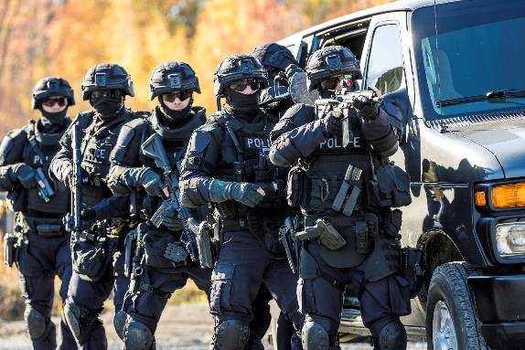
Реагирование
Может осуществляться операционным персоналом или сотрудниками службы безопасности
Обычно операционный персонал реагирует на действие с целью его остановить, смягчить или свести к минимуму
Сотрудники службы безопасности обычно реагируют на действия инсайдеров
Все сотрудники должны быть обучены навыкам реагирования и, при необходимости, передачи сигналов тревоги
Notes:
Response to a malicious act by an insider can be made by both operations personnel and security personnel. Typically, operations personnel respond to the malicious act in order to reverse, mitigate or minimize it, and security personnel respond to insiders. Classical analysis of response to outsider threats compares the response force time with the time required for a sequence of outsider acts necessary to complete a malicious action. The implicit assumption in an outsider threat analysis is that the outsider will be easily identified anywhere on the site. None of this may be true for insiders, since a malicious act committed by an insider can consist of several acts separated in both time and space. Unless insiders are identified when detected, it may be difficult to apprehend them among the workers.
As mentioned above, an insider would not necessarily need to perform all the acts in a prescribed order, nor in quick succession. An insider may commit single acts and then wait to see if they are detected. The non-continuous nature of acts that insiders might attempt can seriously complicate the security response necessary to identify and apprehend them. As a result, investigation will play a more important role in response to insider threats. Furthermore, operations specialists may be required to assist in the investigation to predict, from the abnormal event, what further malicious acts might be attempted. Every employee and contractor on the facility site not only should be prepared to detect a malicious act but also should be trained to react appropriately to protect themselves and the facility, and should know that the first action to take after detecting an event is to transmit the alarm according to a specified set of procedures. The procedures for transmitting the alarm should be a part of security awareness training. It is important to recognize that any persons involved in response may themselves be insiders, and therefore response procedures should be developed with this assumption. For example, an insider in the response team might use an emergency exercise, simulate an emergency or create an actual emergency to mask a malicious act.

Slide 17
Комплексный подход к недопущению инсайдерских действий
Многоуровневая защита
Техническая
Несколько уровней защиты с использованием выявления и задержки
Контроль и учет ядерных материалов
Административные меры /
Персонал
Процедуры
Инструкции
Санкции
Правила контроля доступа
Правила конфиденциальности
Технические решения
Не технические решения

Slide 18
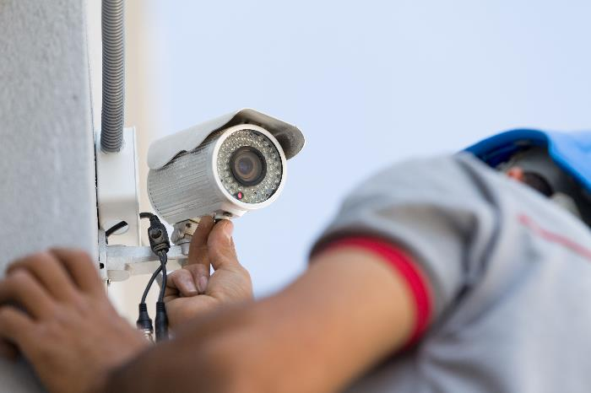
Технические решения в отношении инсайдерского риска
Датчики/сигнализация
Видеонаблюдение
Системы контроля доступа
Замки/печати и пломбы
Барьеры
Измерительные приборы
Системы инвентаризации, отчетности и учета

Slide 19
Не технические решения в отношении инсайдерского риска
Скрининг
Общая информированность
Наблюдения и отчетность
Программы проверки благонадежности
Отработанные процедуры
Надлежащее обучение
Высокая культура безопасности

Slide 20
Культура ядерной безопасности
Убеждения и отношение
Принципы
Системы управления
Поведение
Лидерство
Персонал
Notes:
NSS-7 NSC

Slide 21
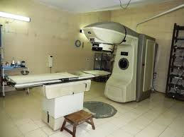
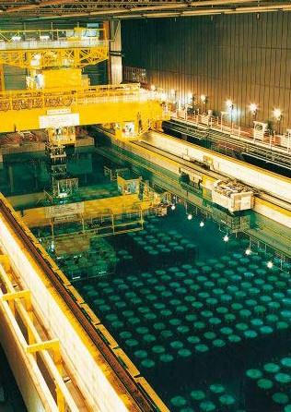
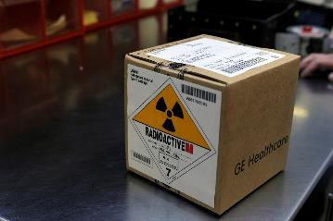
Транспортные вопросы
Рассмотрите возможность инсайдерской угрозы на протяжении всей транспортировки
От места отправления
В пути
До пункта назначения

Slide 22
Выводы
Инсайдерская угроза представляет уникальные проблемы как для охраны, так и для физической безопасности.
Проактивные программы и высокая культура безопасности могут помочь в выявлении и задержании потенциальных инсайдеров.
Каждый сотрудник, участвующий в транспортных операциях, играет свою роль в обеспечении сохранных и безопасных перевозок.

Slide 23
Вопросы/Комментарии

